Slide 1
模拟与数字电路 Analog and Digital Circuits
08_组合逻辑电路(4)
（数电P186-197）

Slide 2
重点回顾
数据分配器
按照地址线，将输入送到指定道上输出
可用译码器74x138实现
数据选择器
按照地址线，将指定道上的输入送到输出
扩展方法（字扩展，位扩展）
数据选择器实现组合逻辑

Slide 3
内容提纲
比较器
加法器
Notes:
数字系统中的逻辑问题是层出不穷的，为解决这些逻辑问题而设计的逻辑电路也是无穷尽的。然而其中有些逻辑电路会经常、大量地出现在各种数字系统中，为了使用方便，这些逻辑电路被制成了中规模集成的标准化产品。本节将讨论数字系统中经常使用到的几种组合部件，即：编码器、译码器、数值分配器、数据选择器、数据比较器、算术运算电路和奇偶校验器，分析它们的逻辑功能和使用方法。

Slide 4
数值比较器
判断两个二进制数大小关系的逻辑电路
设计一位数值比较器
输入：2个1位数A和B
输出：FA>B 、FA<B 、FA=B
真值表
A | B | F_{A>B} | F_{A<B} | F_{A=B}
0 | 0 | 0 | 0 | 1
0 | 1 | 0 | 1 | 0
1 | 0 | 1 | 0 | 0
1 | 1 | 0 | 0 | 1
逻辑图
Notes:
用来比较两个二进制数的数值大小；FA=B的情况并没有直接用左边公式，而是，如果既不满足A>B，也不满足A<B，那么一定满足A=B。

Slide 5
两位数值比较器
利用一位数值比较器设计两位数值比较器
待比较的两个2位二进制数：A = A1A0，B = B1B0
先比较高位A1和B1
只有高位相等，才比较低位A0和B0
真值表
A₁ B₁ | A₀ B₀ | F_{A>B} | F_{A<B} | F_{A=B}
A₁>B₁ | x | 1 | 0 | 0
A₁<B₁ | x | 0 | 1 | 0
A₁=B₁ | A₀>B₀ | 1 | 0 | 0
 | A₀<B₀ | 0 | 1 | 0
 | A₀=B₀ | 0 | 0 | 1
F_{A>B} = (A₁>B₁) +
(A₁=B₁)(A₀>B₀)
F_{A<B} = (A₁<B₁) +
(A₁=B₁)(A₀<B₀)
F_{A=B} = (A₁=B₁)(A₀=B₀)
Notes:
原理：从高位比起，只有高位相等，才比较下一位

Slide 6
两位数值比较器(续)
逻辑图
F_{A=B} = (A₁=B₁)(A₀=B₀)
F_{A>B} = (A₁>B₁) + (A₁=B₁)(A₀>B₀)
F_{A<B} = (A₁<B₁) + (A₁=B₁)(A₀<B₀)

Slide 7
四位数值比较器74x85
工作原理和两位数值比较器相同
提供附加输入端IA<B、IA=B和IA>B，便于扩展应用
从高位组比起，若不等，出结果，否则还需比较次高位组
八位串联数值比较器
引脚图
Notes:
IA<B, IA=B, IA>B是来自低位的比较结果，供片间连接时用，当本片的A=B时，输出F三线等于输入I三线

Slide 8
加法器
加法器是算术运算(加、减、乘、除)电路的基本单元
1位加法器
1位半加器
1位全加器
由1位加法器构成多位加法器
串行进位加法器
超前进位加法器
Notes:
没有考虑低位进位，为半加；否则为全加

Slide 9
1位半加器
将两个1位数相加，产生1位和、 1位进位
{Co, S} = A + B
A
Σ
S
A B
Co
S
0 0
0
0
B
Co
0 1
0
1
1 0
0
1
逻辑符号
1 1
1
0
A
S
B
S=AB+AB=A⊕B
Co=AB
Co

Slide 10
1位全加器
将两个1位数与来自低位的进位相加，产生1位的和，以及向高位的进位
{Co, S} = A + B +Ci
A
Σ
S
Ci
A B
CO
S
B
0
0 0
0
0
Ci
Co
0
0 1
0
1
0
1 0
0
逻辑符号
1
0
1 1
1
0
1
0 0
0
1
1
0 1
1
0
1
1 0
1
0
1
1 1
1
1
Notes:
全加器中规摸集成组件74LS183
【证明】A⊕B⊕+C展开
A⊕B = /A*B +A*/B
A⊕B⊕+C = /(A⊕B)*C + (A⊕B)*/C = (1) + （2）
(1)=/(A⊕B)*C =/(/A*B +A*/B) *C = (/(/A*B)*/(A*/B))*C = ((A+/B)*(/A+B))*C
=(AB+/A/B)*C = ABC + /A/BC
(2)=(A⊕B)*/C =(/A*B +A*/B)*/C=/AB/C+A/B/C
A⊕B⊕+C =(1)+(2)= ABC + /A/BC + /AB/C + A/B/C

Slide 11
1位全加器逻辑图
A
Σ
S
B
Ci
Co
Ci
Σ
A⊕B⊕C_{i}
S
A
S
B
Co
(A⊕B)C_{i}
Σ
CO
A
S
A⊕B
B
Co
A
A
Σ
S
S = A⊕B
B
AB
CO = A B
B
Co

Slide 12
串行进位加法器
用1位全加器构造4位加法器
S₃
S₂
S₁
S₀
S
Σ
S
Σ
S
Σ
S
Σ
C₃
C₂
C₁
C₀
CO
Ci
CO
Ci
CO
Ci
CO
Ci
A
B
A
B
A
B
A
B
A₃
B₃
A₂
B₂
A₁
B₁
A₀
B₀
优点：简单，易于扩展；缺点：速度慢

Slide 13
超前进位加法器
基本原理
Ci-1是Ai-1~A0和Bi-1~B0的函数
设计每位进位信号产生电路：根据输入加数和被加数，同时获得该位全加的进位信号，无需等待最低位的进位信号
S_{i}
优点：速度快
缺点：电路复杂
4位超前进位加法器74x283
S
Σ
C_{i}
C_{i-1}
CO
Ci
A
B
A_{i}
B_{i}

Slide 14
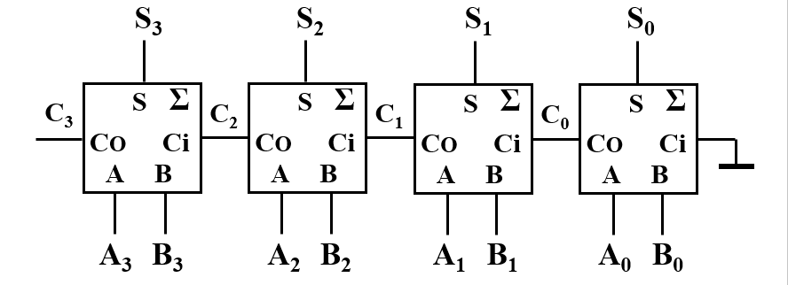
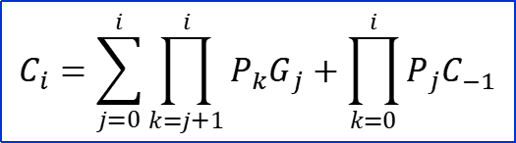
进位信号超前产生
S_{i} = A_{i}⊕B_{i}⊕C_{i-1}
i
C₀= G₀+P₀C₋₁
C₁= G₁+P₁C₀ = G₁+P₁G₀+ P₁P₀C₋₁
$$C_{i}=\sum_{j=0}^{i}{\prod_{k=j+1}^{i}{P_{k}G_{j}}}+\prod_{k=0}^{i}{P_{j}C_{−1}}$$
C₂= G₂+P₂C₁= G₂+P₂G₁+ P₂P₁G₀+ P₂P₁P₀C₋₁
C₃= G₃+P₃C₂ = G₃+P₃G₂+P₃P₂G₁+ P₃P₂P₁G₀
+ P₃P₂P₁P₀C₋₁
Notes:
观察结果，Ci只取决于P_k，G_j和C_(-1)，这些都直接依赖于A_i和B_i, 所以所有Ci几乎可以同时算出，不需要一级级等待，故称为提前进位。

Slide 15
4位超前进位 加法器74x283
逻辑符号
$$C_{i}=\sum_{j=0}^{i}{\prod_{k=j+1}^{i}{P_{k}G_{j}}}+\prod_{k=0}^{i}{P_{j}C_{−1}}$$
i

Slide 16
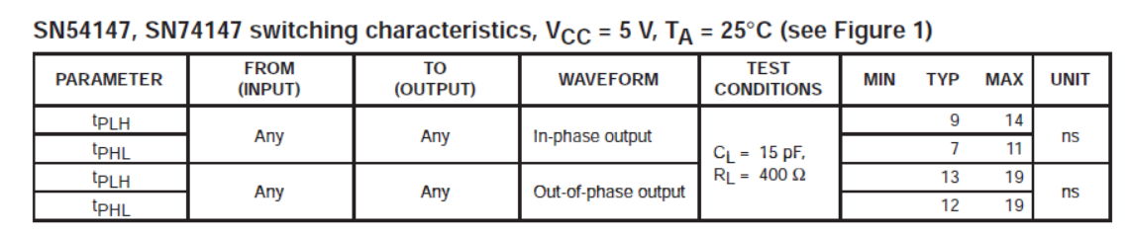
门延迟 (gate delay)
In electronics, digital circuits and digital electronics, the propagation delay, or gate delay, is the length of time which starts when the input to a logic gate becomes stable and valid to change, to the time that the output of that logic gate is stable and valid to change. Often on manufacturers' datasheets this refers to the time required for the output to reach 50% of its final output level when the input changes to 50% of its final input level.
https://en.wikipedia.org/wiki/Propagation_delay

Slide 17
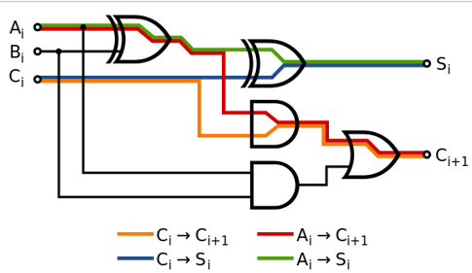
门延迟 (gate delay)
Reducing gate delays in digital circuits allows them to process data at a faster rate and improve overall performance. The determination of the propagation delay of a combined circuit requires identifying the longest path of propagation delays from input to output and by adding each tpd time along this path.
https://en.wikipedia.org/wiki/Propagation_delay

Slide 18
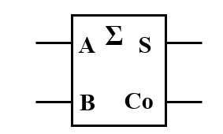
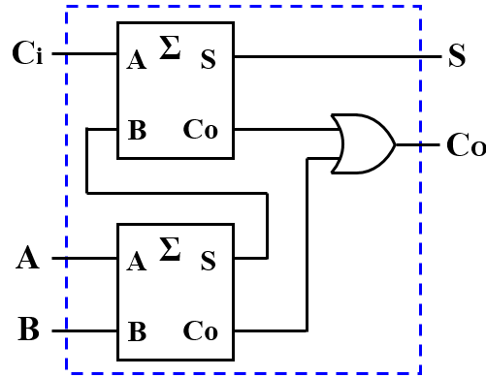
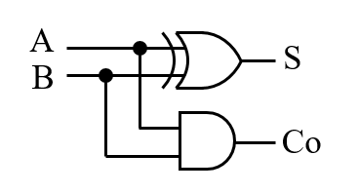
延迟分析
使用1位全加器实现4位全加器
4位全加器
1位半加器
1位全加器
使用 5*4 = 20个门
S0门延迟 2,Co门延迟 3
S1门延迟3+1=4, C1门延迟3+2=5
S2门延迟5+1=6,C2门延迟 5+2=7
S3门延迟7+1=8, C3门延迟7+2=9
使用 2个门
S门延迟 1
Co门延迟 1
使用 2*2+1 = 5个门
S门延迟 2 (Ci->S,1; A/B->S,2)
Co门延迟 3 (Ci->Co,2;A/B->Co,3)
Notes:
理想化每个门的延迟一致

Slide 19
总共使用门数 4+4+14+4=30
Pi Gi Ci Si
$$C_{i}=\sum_{j=0}^{i}{\prod_{k=j+1}^{i}{P_{k}G_{j}}}+\prod_{k=0}^{i}{P_{j}C_{−1}}$$
i
P₀,P₁,P₂,P₃ 门延迟均为1
G₀,G₁,G₂,G₃ 门延迟均为1
C₀,C₁,C₂,C₃ 门延迟均为1+2=3
S₀,S₁,S₂,S₃ 门延迟均为 3+1=4
且不随着位数增加而增加！

Slide 20
延迟分析
4位全加器
1位全加器串联：
使用20个门，最大门延迟 3+2*3=9
超前进位：
使用30个门，最大门延迟4
8位全加器
1位全加器串联：
使用40个门，最大门延迟 3+（2*7）=17
超前进位：
使用60个门，最大门延迟4
优点：速度快
缺点：电路复杂

Slide 21
74x283应用 (1)
8位二进制数加法器
片内超前进位，片间串行进位

Slide 22
74x283应用 (2)
74x283(0)
按补码执行D’=X-Y运算
X ≥ Y：无借位，V = 0
X < Y：有借位，V = 1
74x283(1)
V = 0：D = 0+D’ = D
V = 1：D = 0−D’ = −D
即 D = |X−Y|
Notes:
异或符号，不同为1，相同为0
(X-Y)补=X补+／Y补+1
补码<->原码：当原码>=0 相等；当原码<0，补码以1开头，则X补=[1](／X原+1），X原=-（／X补+1）
举例：
/Y = 2^n-Y-1 (例如：B=4, B=0100, /B=1011, 10000-0100-1=1011)
X+/Y+1=X+2^n-Y-1+1=X-Y+2^n，只要 X-Y>=0就产生进位，Co=1, V=0；D’=X-Y
此时对于74x283(1), B=D', D=0+D'+0=D' = X-Y;
否则Co=0, V=1; D’=X-Y+2^n
此时对于74x283(1), B=/D‘ = 2^n-D’-1 = -X+Y-1, D=0+B+1= Y-X;

Slide 23
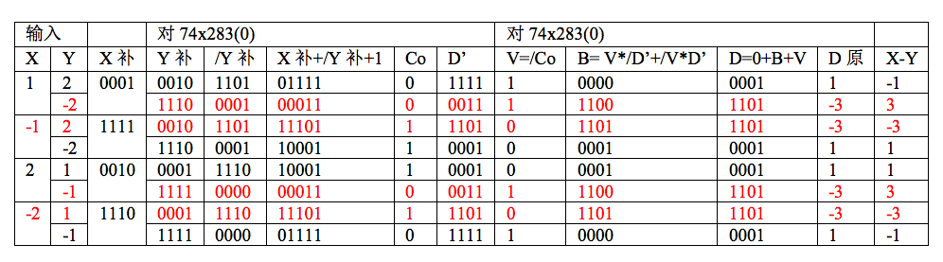
隐藏条件
X和Y都大于零或者都小于零时才成立
Notes:
！仅在X和Y同号的时候成立

Slide 24
作业
电子技术基础-数字部分
P226：
4.4.37，4.4.38

Slide 25
The End

Slide 26

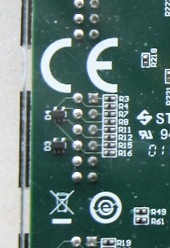


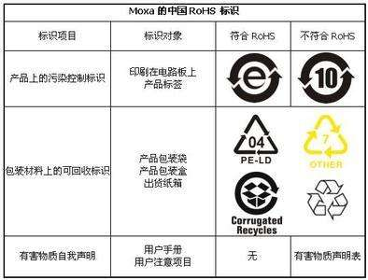
彩蛋时间：你不知道的Nexys4 (续）
禁止扔垃圾桶，需要通过特殊渠道回收
CE认证，即只限于产品不危及人类、动物和货品的安全方面的基本安全要求。“CE”标志是一种安全认证标志，被视为制造商打开并进入欧洲市场的护照。
CE代表欧洲统一（CONFORMITE EUROPEENNE）
RoHS是由欧盟立法制定的一项强制性标准，它的全称是《关于限制在电子电器设备中使用某些有害成分的指令》(Restriction of Hazardous Substances)。该标准已于2006年7月1日开始正式实施，主要用于规范电子电气产品的材料及工艺标准，使之更加有利于人体健康及环境保护。该标准的目的在于消除电器电子产品中的铅、汞、镉、六价铬、多溴联苯和多溴二苯醚共6项物质，并重点规定了铅的含量不能超过0.1%。

Slide 27

WEEE即Waste Electrical and Electronic Equipment (WEEE) Directive (2002/96/EC)
报废的电子电气设备，在指令75/442/EEC中对"waste"作出了详细的定义，在指令91/156/EEC中对其进行了修改。报废实际上是针对WEEE指令中附件Ⅰ中所有类别的产品，即使该产品并无达到使用寿命结束的阶段，只要被消费者丢弃都视为废弃物。
https://baike.baidu.com/item/WEEE/7625598?fr=aladdin

